Slide 1


Nyt inden for Kunstig intelligens fra
Juni 2025 til September 2026
17. September 2026
Jakob Dannesboe
jdn@eucl.dk
vcpt.eucl.dk/ai/procesmejerist2026/
Hent Slideshow

Slide 2
Genopfriskning på Kunstig intelligens

Slide 3
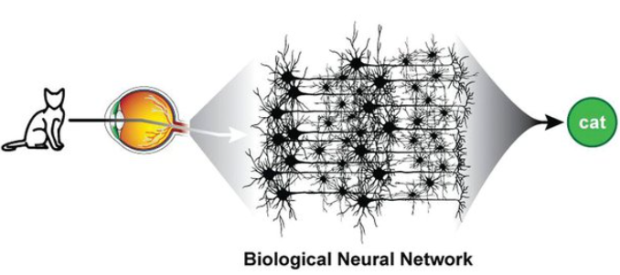
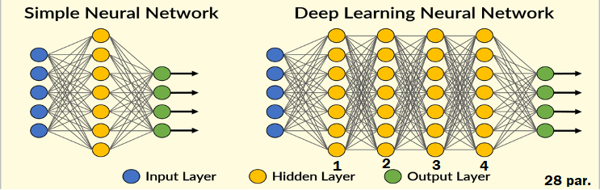
Intelligens - Biologiske neuroner
Kunstig intelligens – Tensor beregninger (simulerede neuroner)
Input - lag 1 - lag 2 - lag 3 - lag 4 – Output
Tensor
Notes:
Der har vi disse neuroner, som ligesom har den sammensætning, og vi har en lang barndom, hvor vi oplever forskellige ting, så det vil sige fra vores øvrige af dem, der går, ligesom funktioner ind til de her neuroner. Det vil sige, når vi ligesom er trænet, vi har været gennem hele vores barndom. Jamen, lad os sige, vi ser et billede af en kat. Det er nogle fotoner, der allesammen kommer fra den kat rammer vores øje, løber gennem det neurale netværk, som præsenteres i vores bevidsthed og den kat vi ser. Så det her med at man får et input ind og så igennem et mix sige et et stort netværk af forskellige enheder. Der er præsenteret noget ud som et et output, og det er det man lader sig inspirere af. Så i mix i denne her transformerer verden i hver GP3 verden. Her der har vi det der hedder antallet af parameter og et parameter det sådan løst oversat og det der svarer til en neuron.

Slide 4
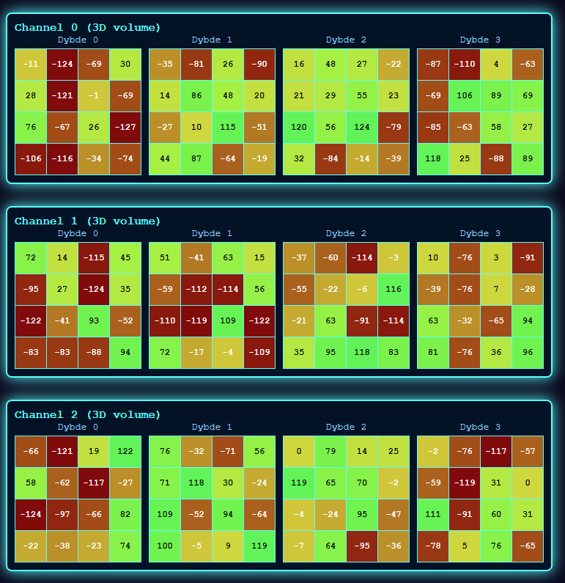
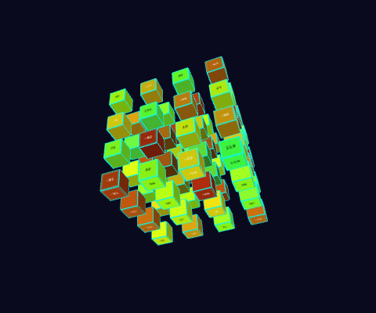
Dette er en Tensor (simuleret neuron)
Alle disse rækker af tal, sat sammen i en klods
(Meget svært at lave beregninger på)
Notes:
Der har vi disse neuroner, som ligesom har den sammensætning, og vi har en lang barndom, hvor vi oplever forskellige ting, så det vil sige fra vores øvrige af dem, der går, ligesom funktioner ind til de her neuroner. Det vil sige, når vi ligesom er trænet, vi har været gennem hele vores barndom. Jamen, lad os sige, vi ser et billede af en kat. Det er nogle fotoner, der allesammen kommer fra den kat rammer vores øje, løber gennem det neurale netværk, som præsenteres i vores bevidsthed og den kat vi ser. Så det her med at man får et input ind og så igennem et mix sige et et stort netværk af forskellige enheder. Der er præsenteret noget ud som et et output, og det er det man lader sig inspirere af. Så i mix i denne her transformerer verden i hver GP3 verden. Her der har vi det der hedder antallet af parameter og et parameter det sådan løst oversat og det der svarer til en neuron.

Slide 5
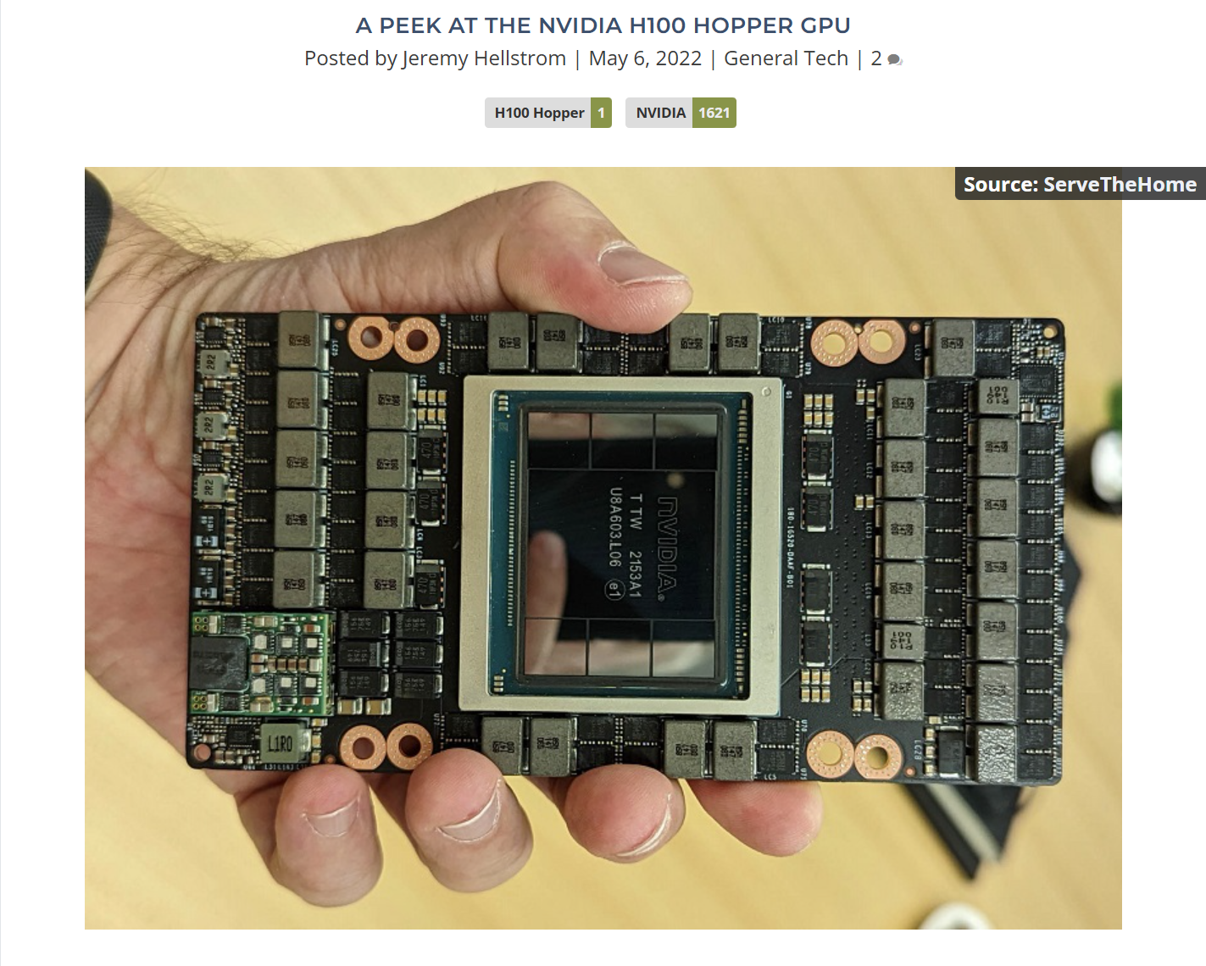
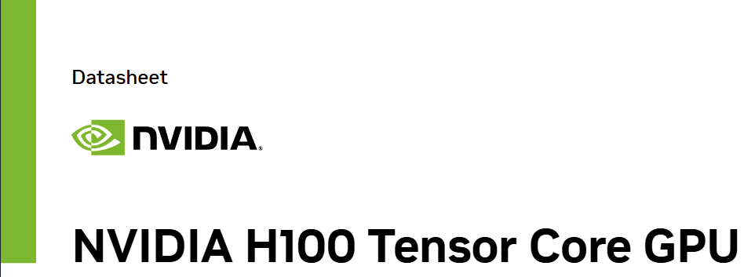
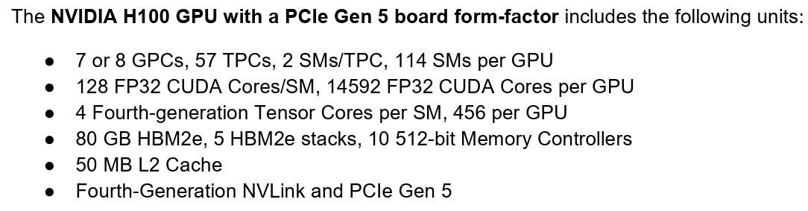
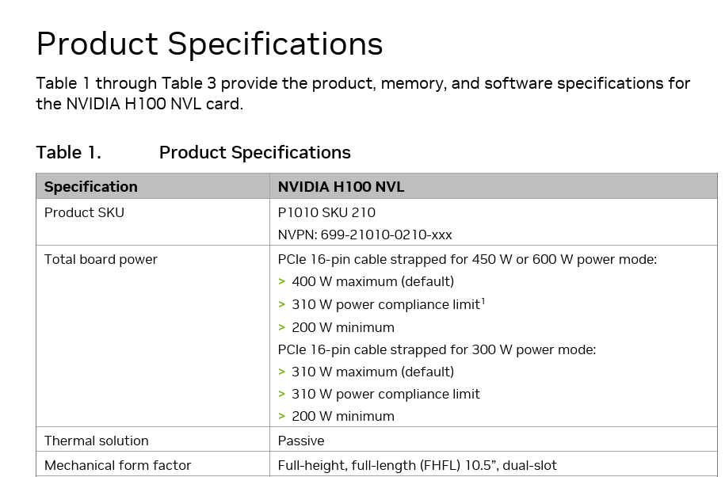
Special bygget elektronik til Tensor beregninger (AI chip)
Tensor ~ Neuron
456 separate maskiner til håndtering af ”neuron-beregninger”
~300 watt

Slide 6
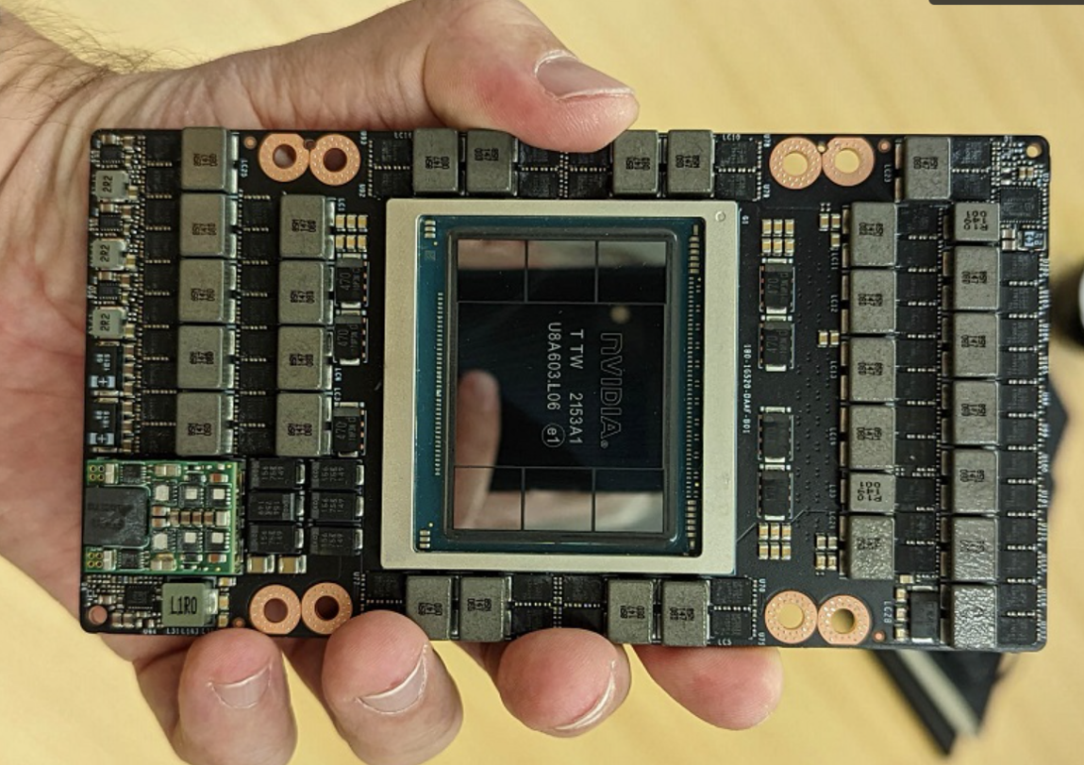
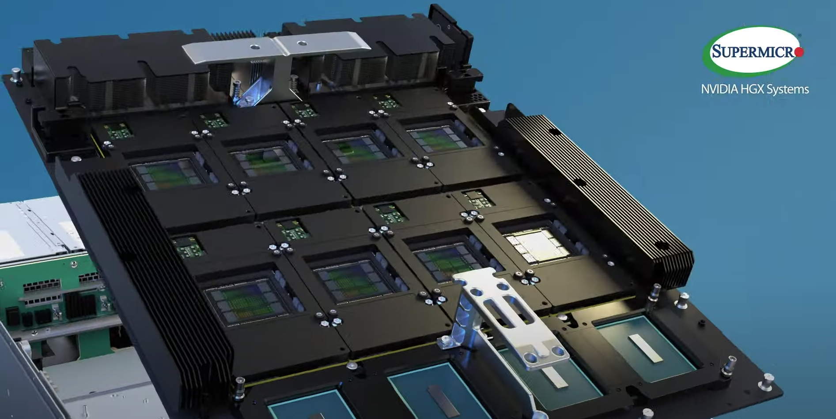
Sammensætning af chips til ”Rack standardstørrelse”

Slide 7
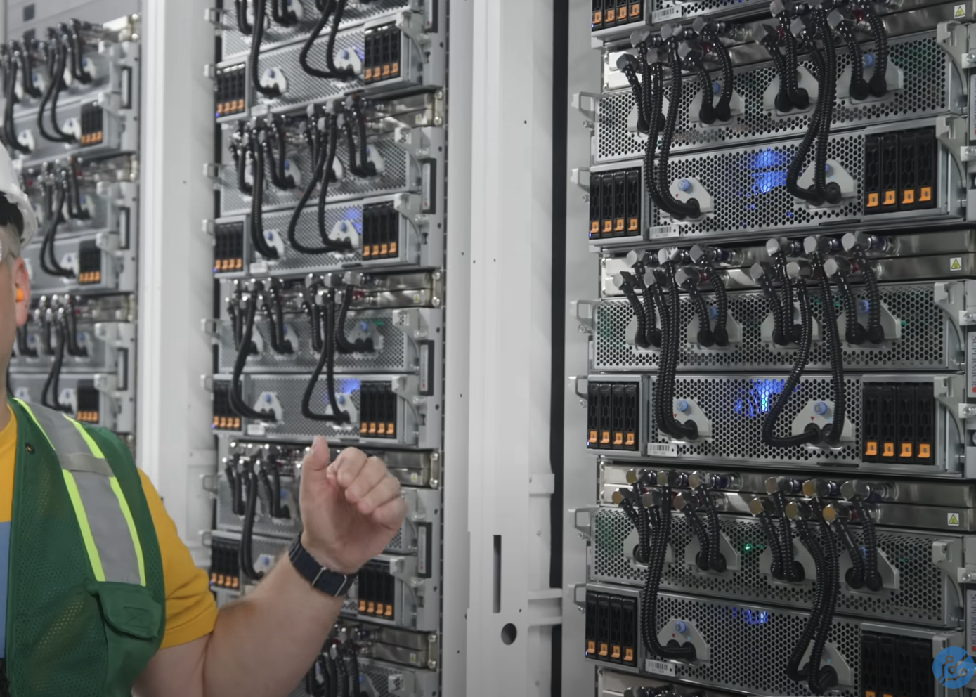
Et Rack modul

Slide 8
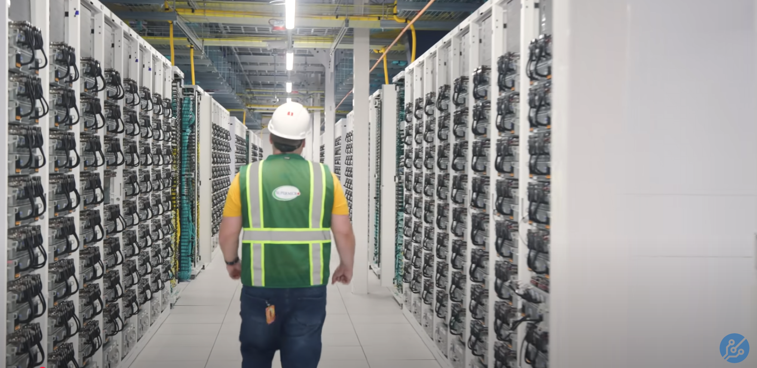
Rigtig mange Racks.!

Slide 9
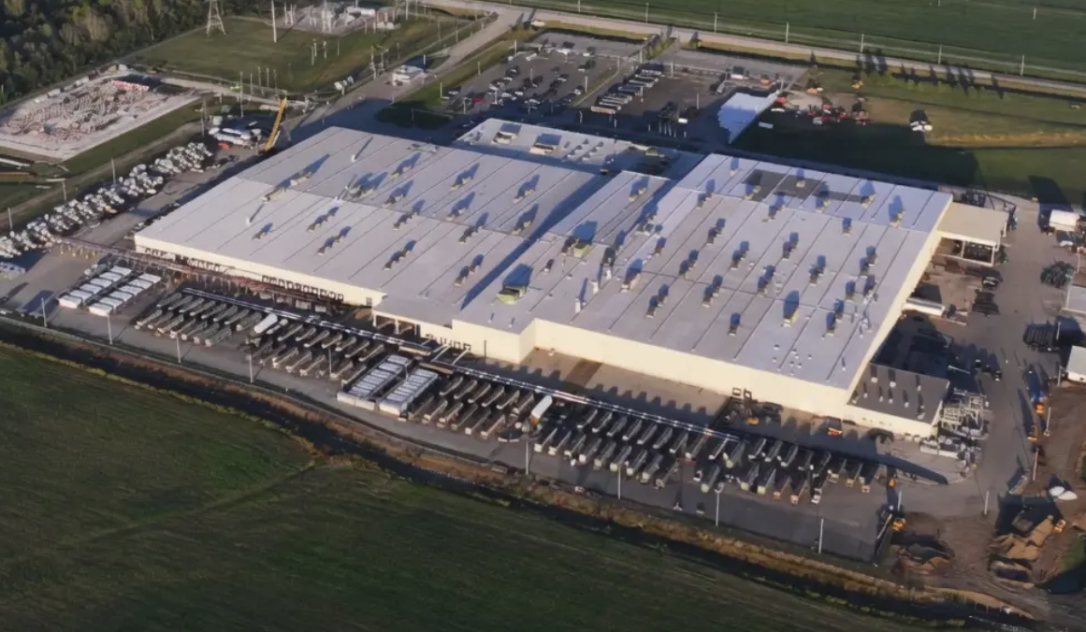
250.000 AI-chips
”Colosus 1” fra SpaceXAI 450Mega Watt

Slide 10
Nogle spørgsmål?
vcpt.eucl.dk/ai/procesmejerist2026/
Hent Slideshow

Slide 11
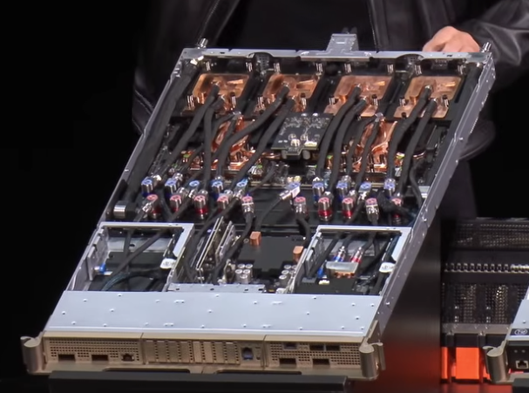
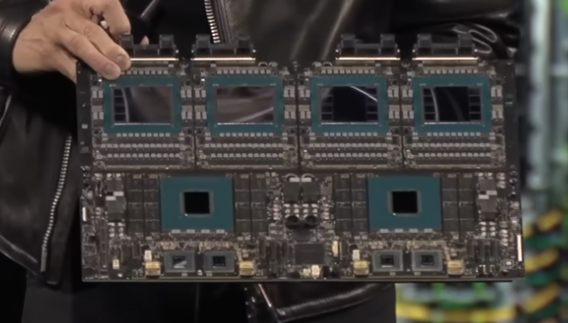
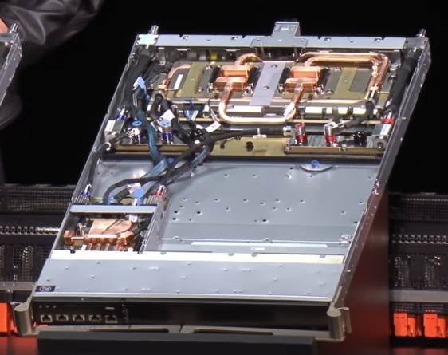
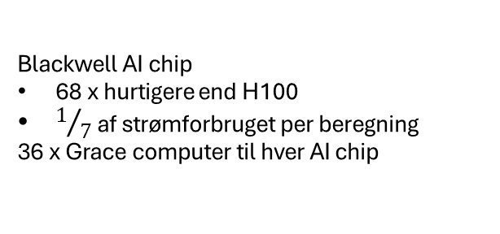
Nye AI beregnings chips siden sidt
Blackwell AI chip
68 x hurtigere end H100
$1/7$ af strømforbruget per beregning
36 x Grace computer til hver AI chip
Verdens hurtigste netværk (nu som Rack modul)
NVLink Switch

Slide 12
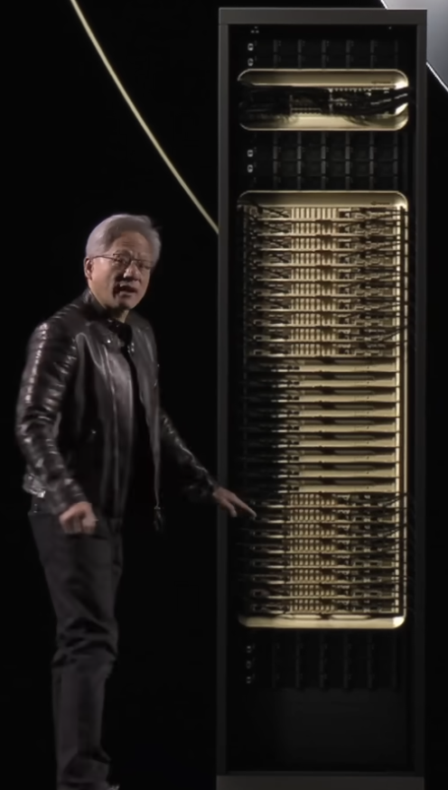
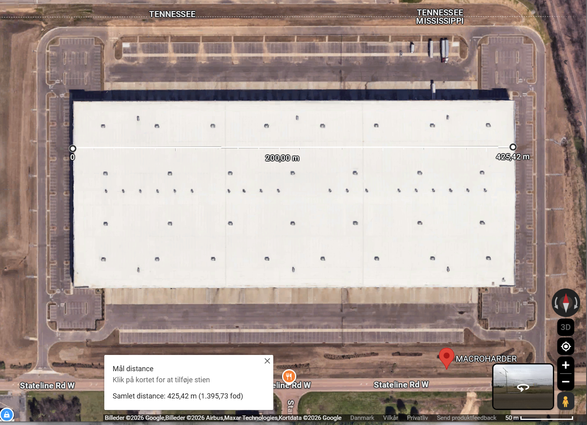
Nye AI beregnings chips siden sidt
GB300 Standard Rack – 72 AI beregnings clips – 2592 parallelle computere
Strømforbrug: 140.000 Watt strøm
Køle krav: 250.000 Watt køl
Pris: ~20 millioner kr.
SpaceXAI - AI data center - ”Macroharder”
1.000.000 AI chips
~ 14.000 GB300 Standard Racks
Pris ~ 280 milliarder kr. for racks
425 x 175 meter
40 AI chips
Verdens hurtigste netværk
32 AI chips

Slide 13
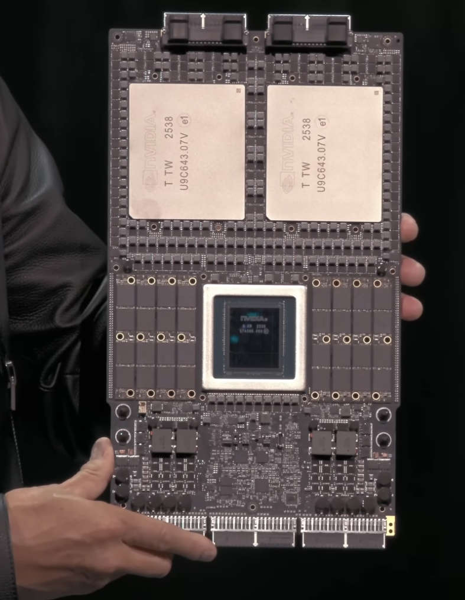
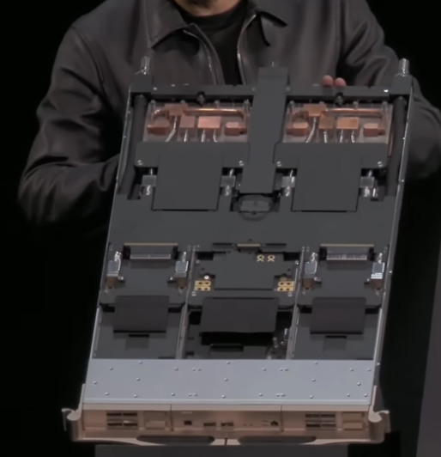
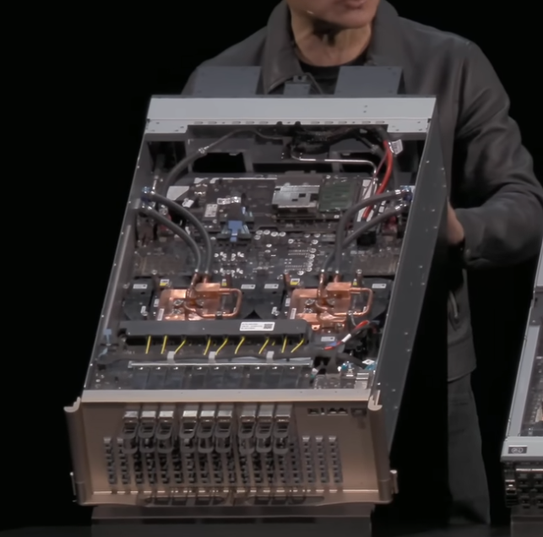
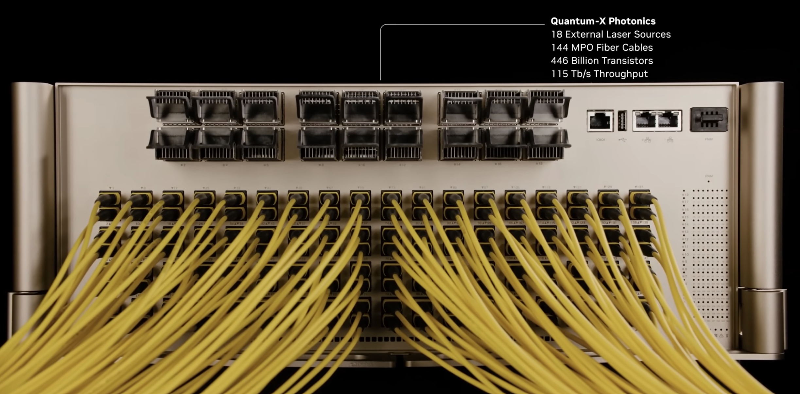
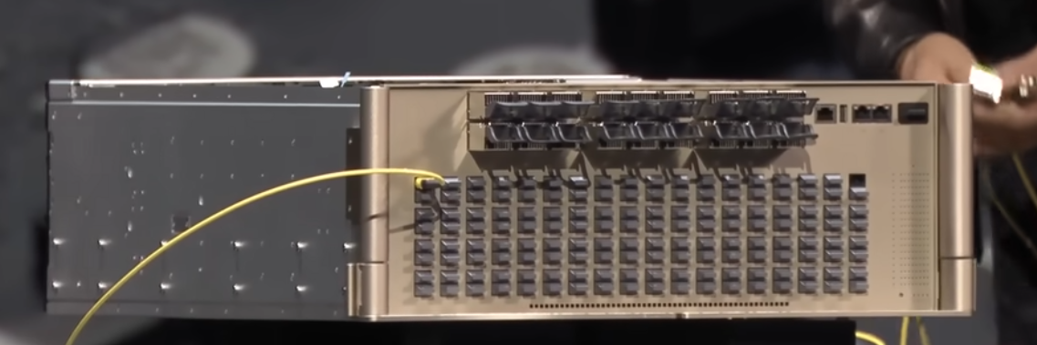
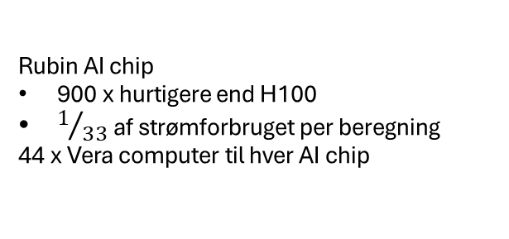
Nye AI beregnings chips siden sidt
7 måneder senere
Rubin AI chip
900 x hurtigere end H100
$1/{33}$ af strømforbruget per beregning
44 x Vera computer til hver AI chip
Netværk til at sammensætte 144 Racks med direkte netværk. Hurtigere netværk end hele jordklodens internet trafik tilsammen

Slide 14
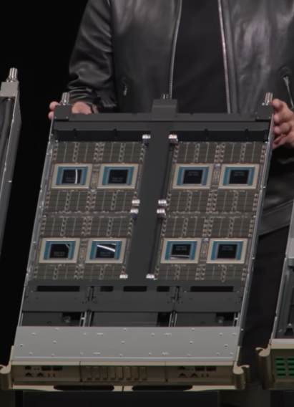
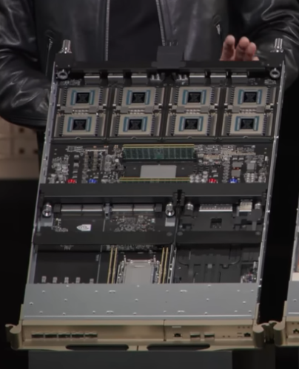
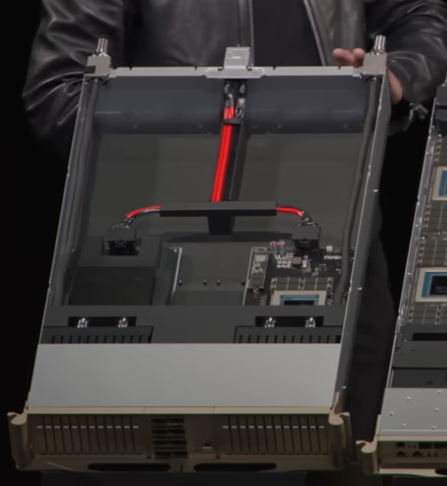
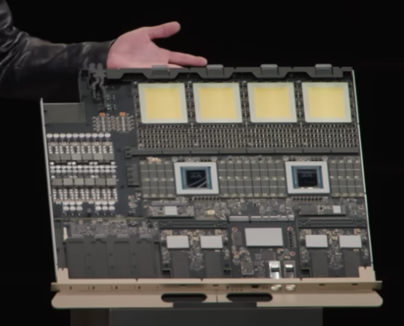
Nye AI beregnings chips siden sidt
Marts 2026
Exceptionelt hurtig database og hukommelse
Ny tyndt rack format som fordobler antallet af AI chips i et rack
Exceptionelt hurtige traditionelle computere
Exceptionelt komplicerede AI arbejdsopgaver
(100x regnekraft per prompt)

Slide 15
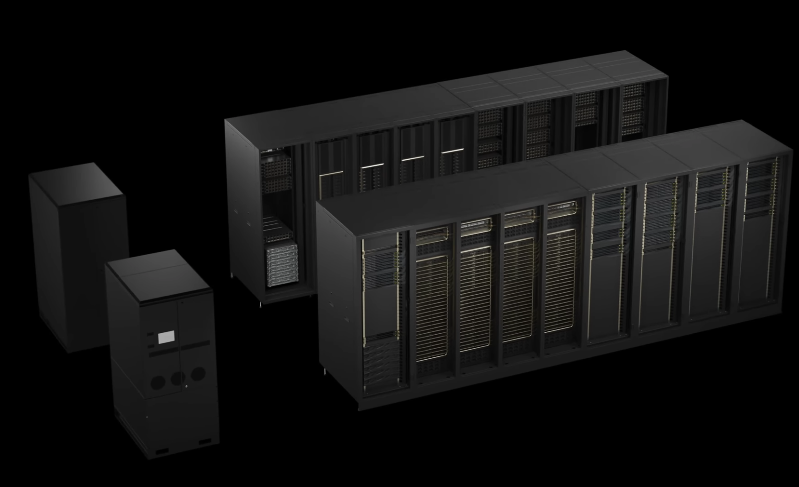
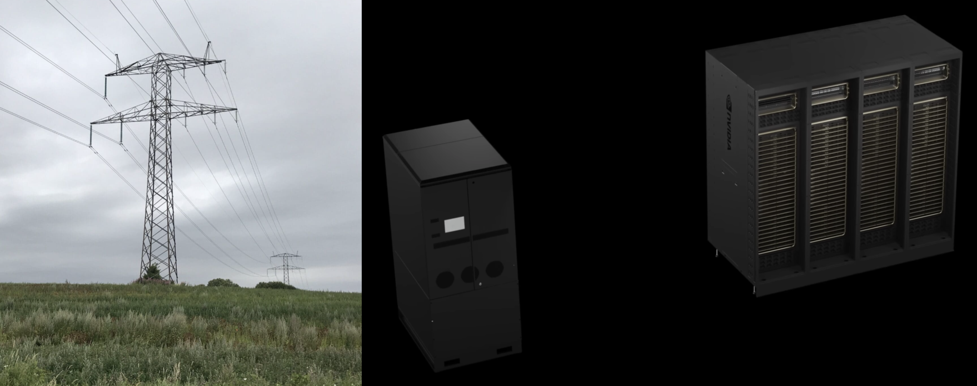
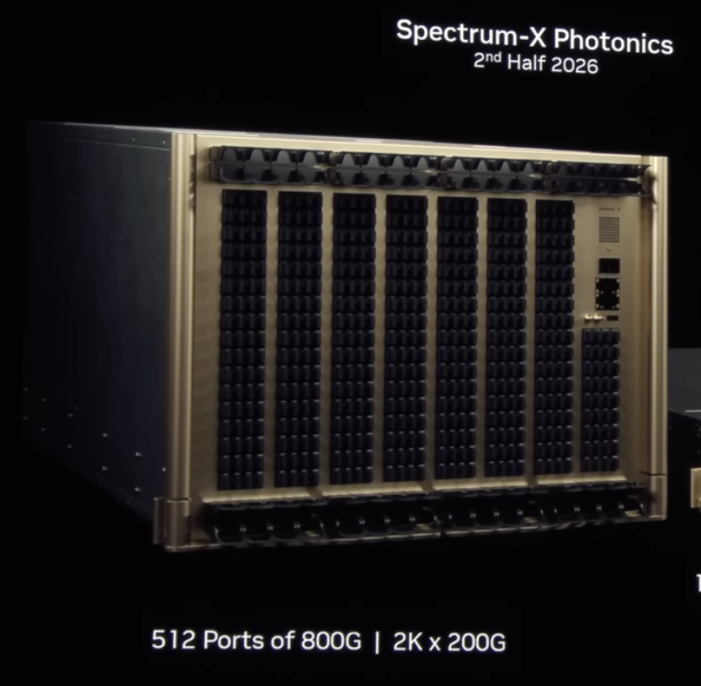
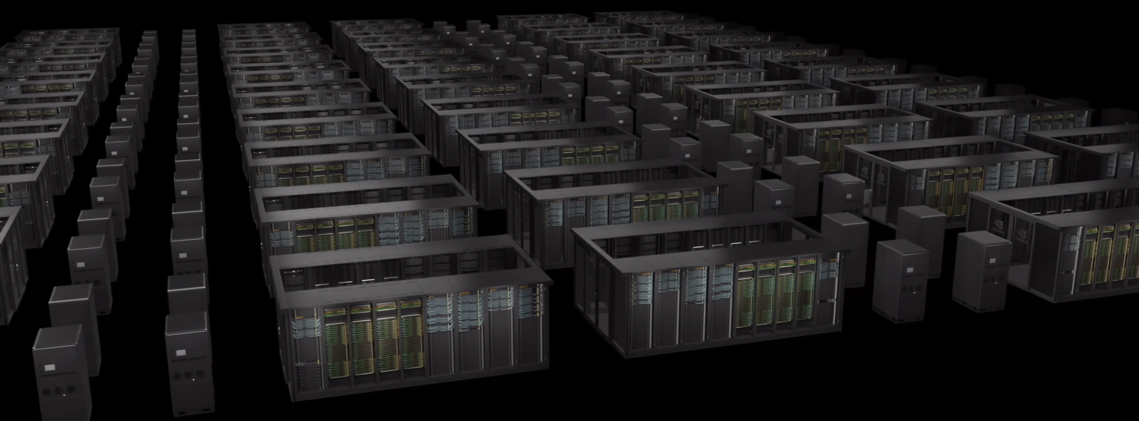
Nye AI beregnings chips siden sidt
Marts 2026
Højspænding ind i datacenter
Netværk til at sammensætte 512 Racks.
Kan forbinde flere millioner AI chips i ét AI center
AI Datacenter med 1000 racks

Slide 16
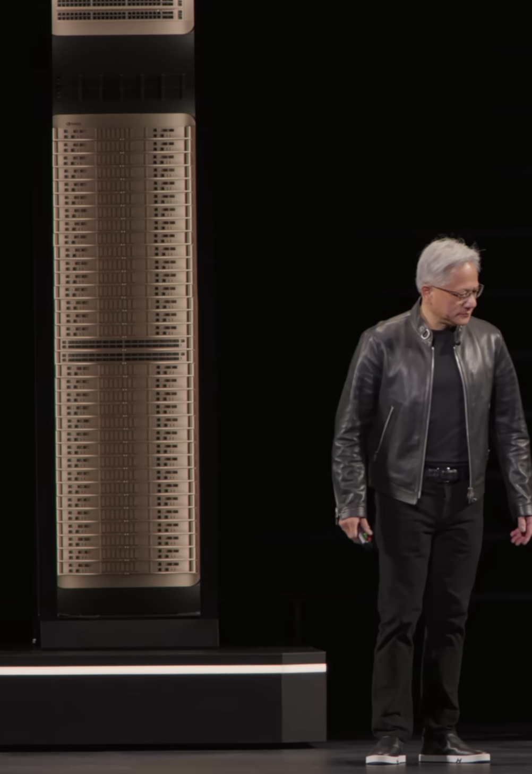
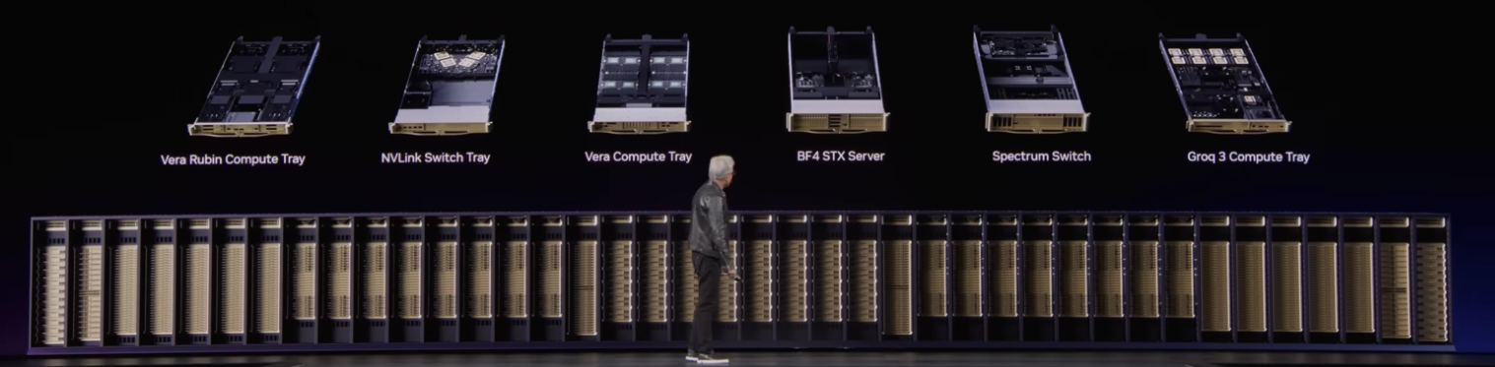
Nye AI beregnings chips siden sidt
Marts 2026
1:1 skala
Man bestiller nu 40 racks a gangen, som minimum
Database og hukommelse
AI beregning chips
100 x AI beregning chips
Traditionelle computer beregninger
Fiber Netværk til omverdenen
Intern fiber Netværk

Slide 17
Nogle spørgsmål?
vcpt.eucl.dk/ai/procesmejerist2026/
Hent Slideshow

Slide 18
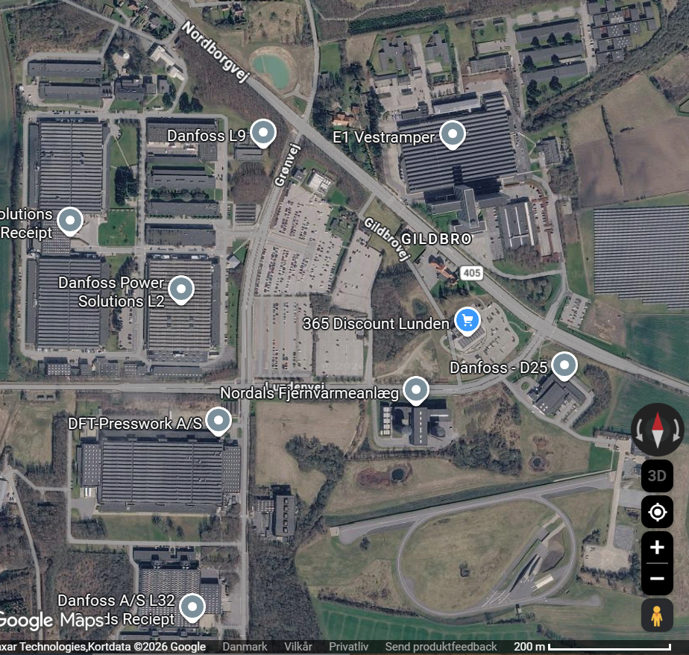
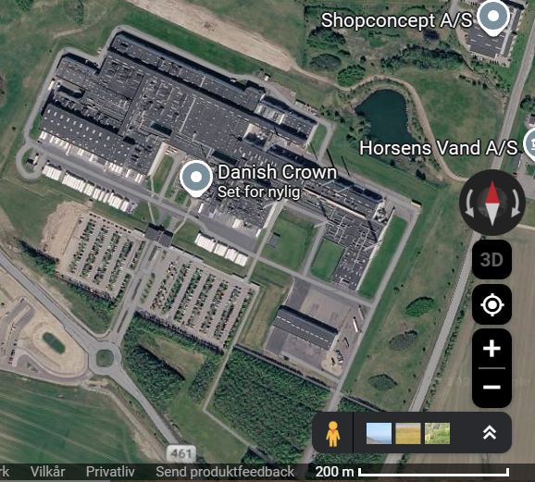
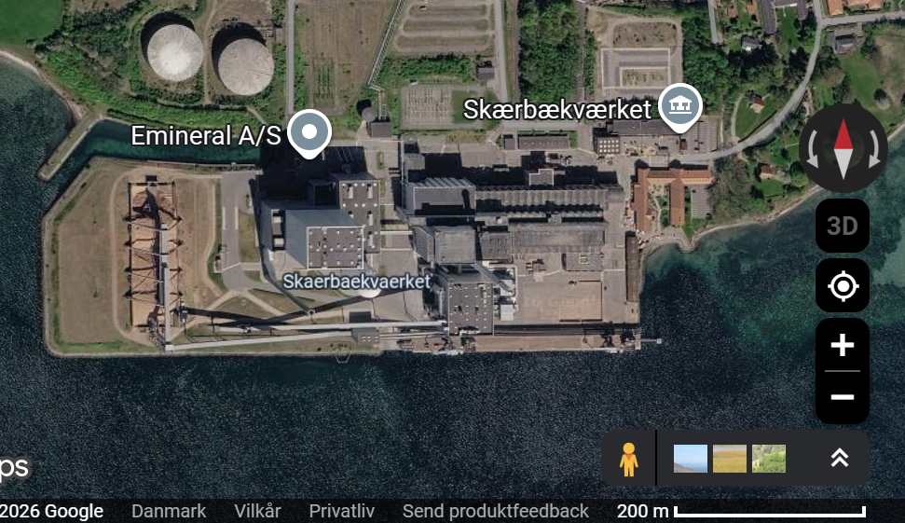
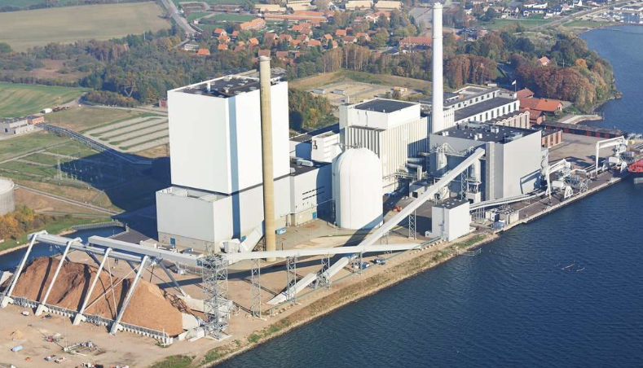
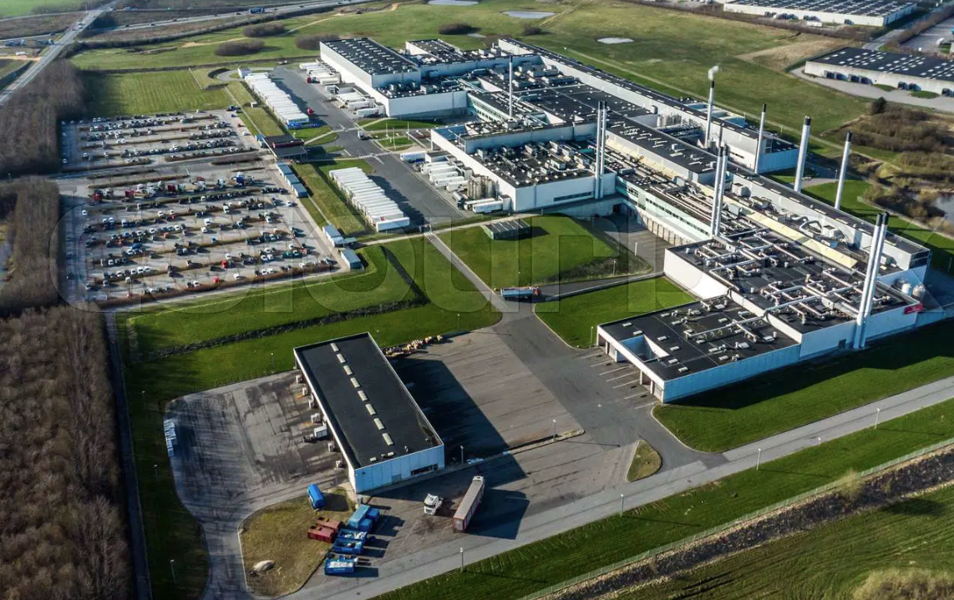
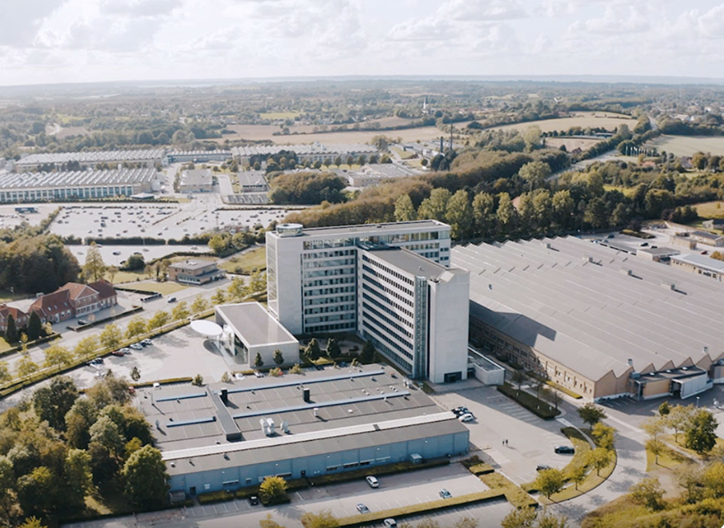
Strømforbrug og nye AI centre
Danfoss Nordborg
Strømforbrug – ca. 25 MW
Skærbækværket tæt ved Fredericia
Danish Crown Gedved
Strømforbrug – ca. 15 MW
Gas – 400 MW = 400.000.000 Watt
Flis – 100 MW = 100.000.000 Watt

Slide 19

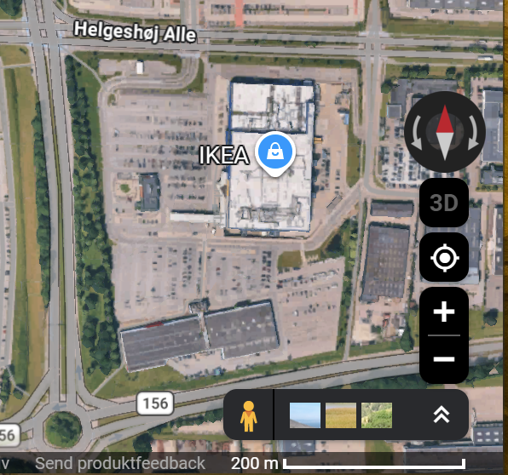
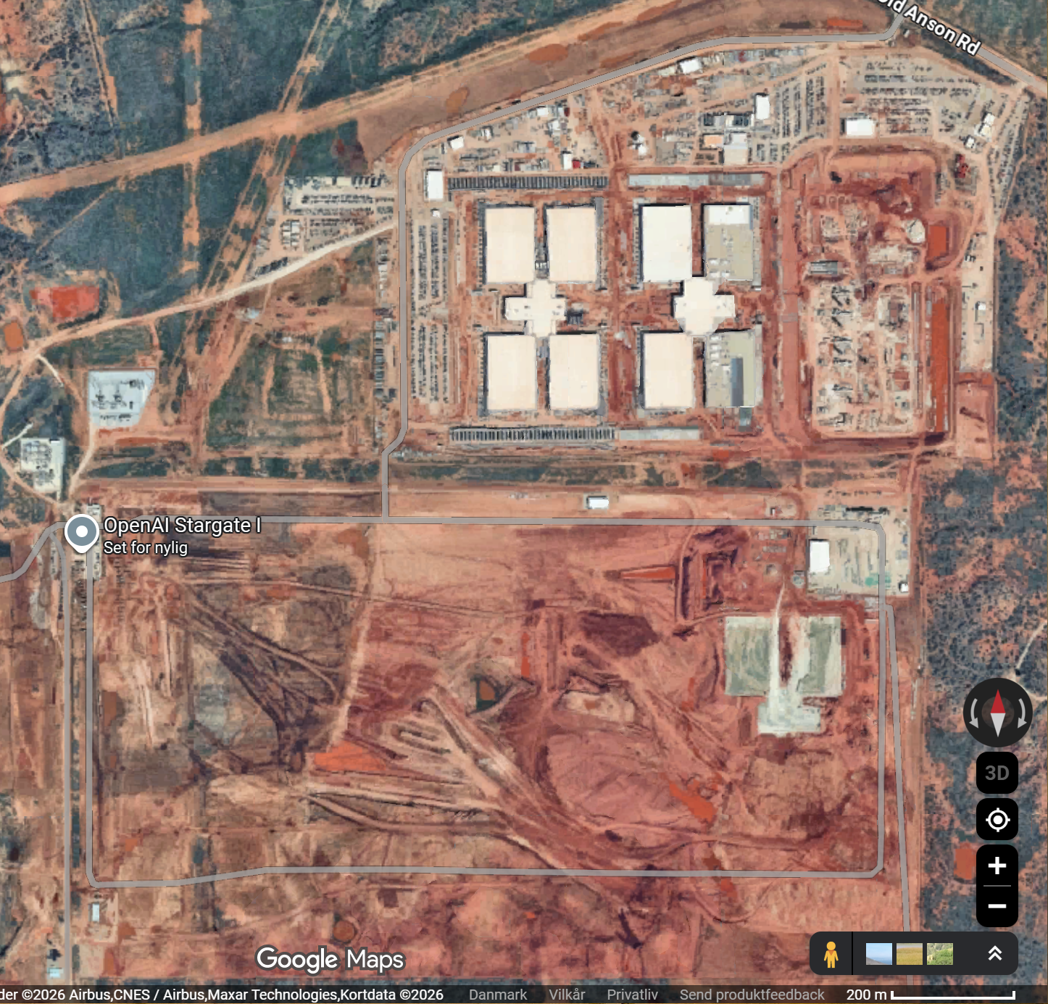
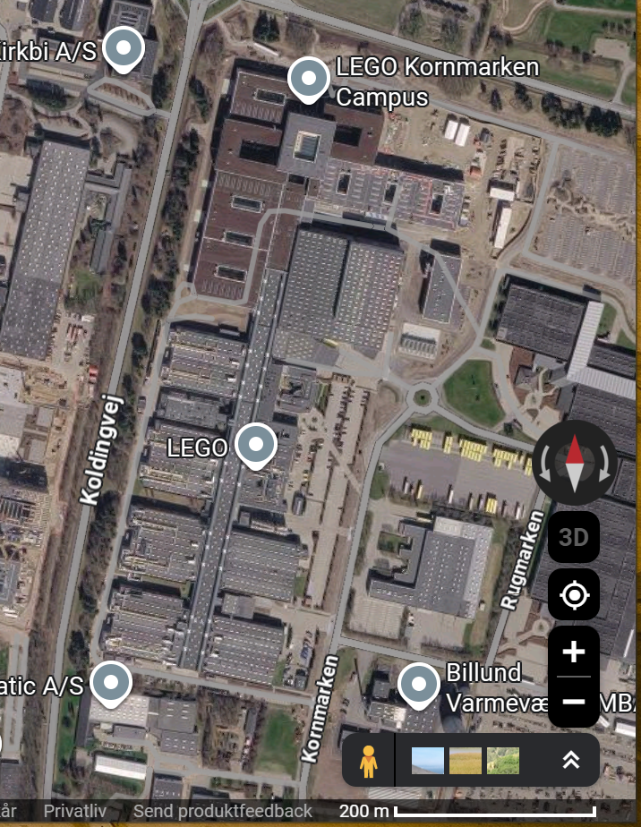
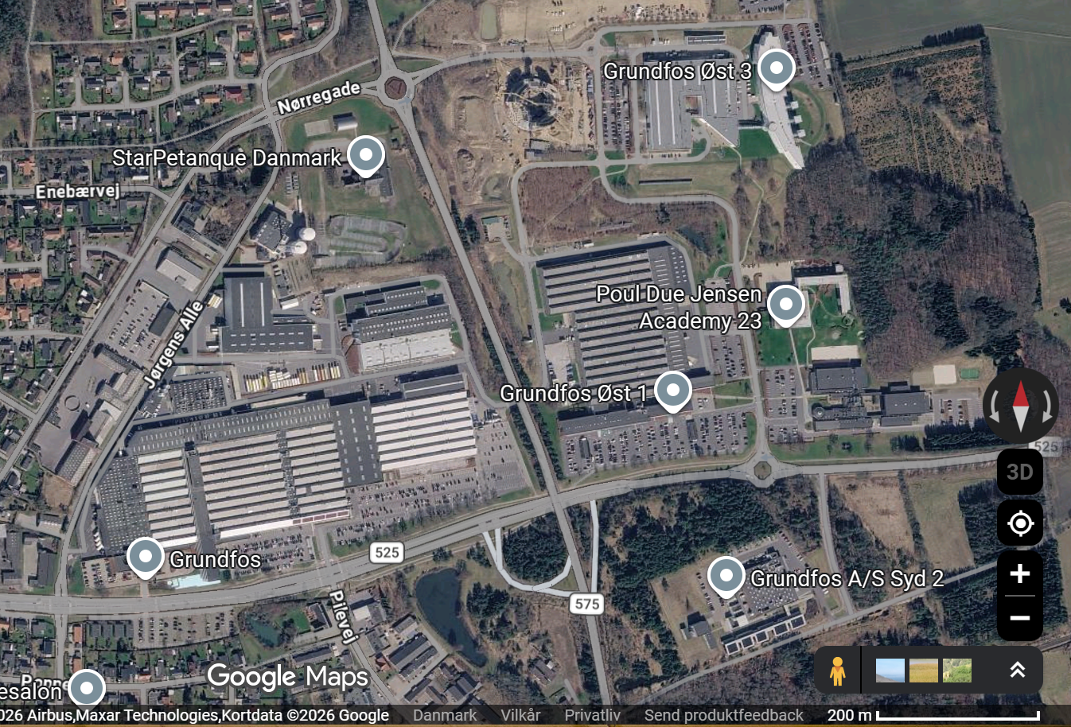
ChatGPT Stargate Abilene Texas
Hvert komplex er 4x10.000 m2 under tag
7 komplexer planlagt
Hvert komplex trækker 1000 MW
IKEA Tåstrup
Grundfoss pumpe produktion
Lego Billund produktion

Slide 20

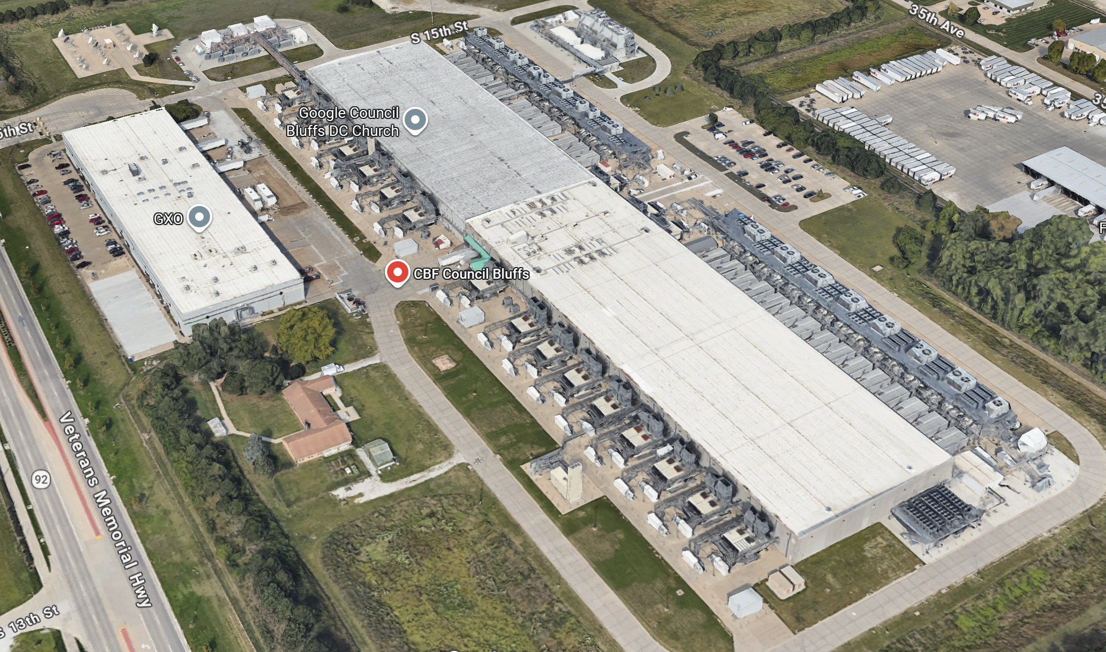
Google Gemini har over 30 sites i 11 lande
Her er ”Council Bluffs” i Omaha
Strømforbrug 600 MW
Biler
Køl
Strøm

Slide 21


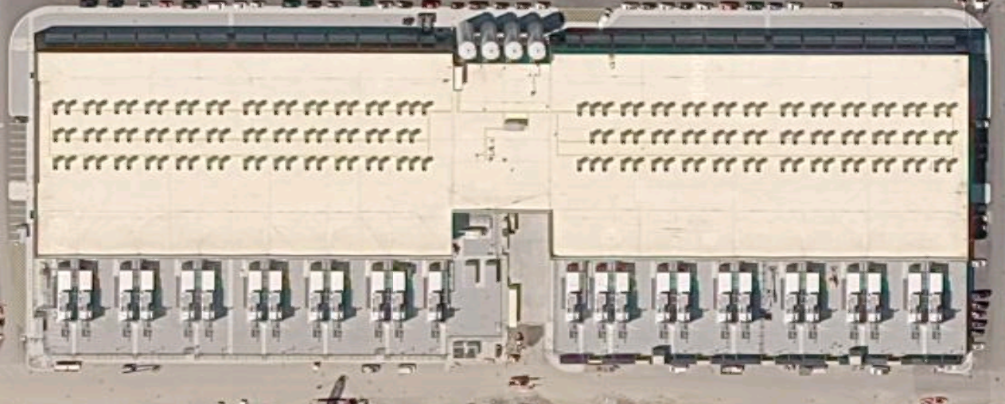
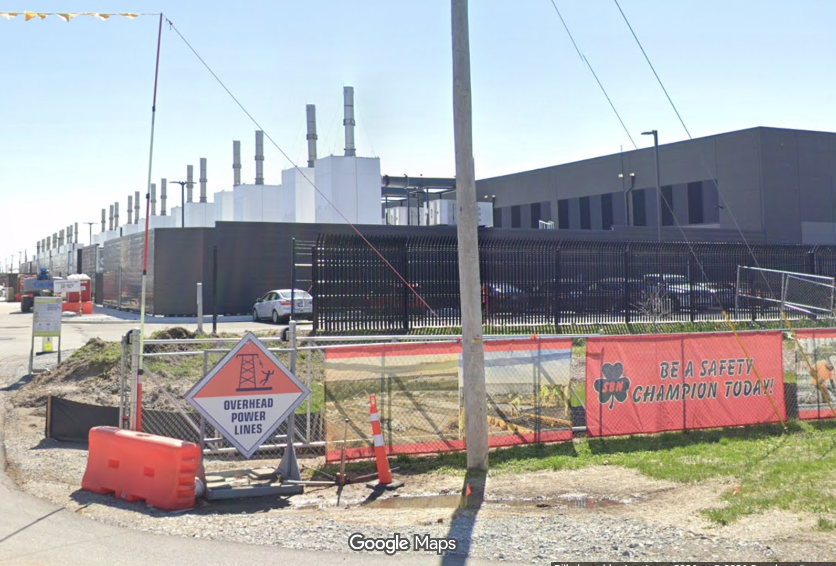
Anthropic Claude (Amazon AWS)
Standard AI beregningscenter
300 meter lang
150 MW (1000 Racks)
Bil
Køl

Slide 22
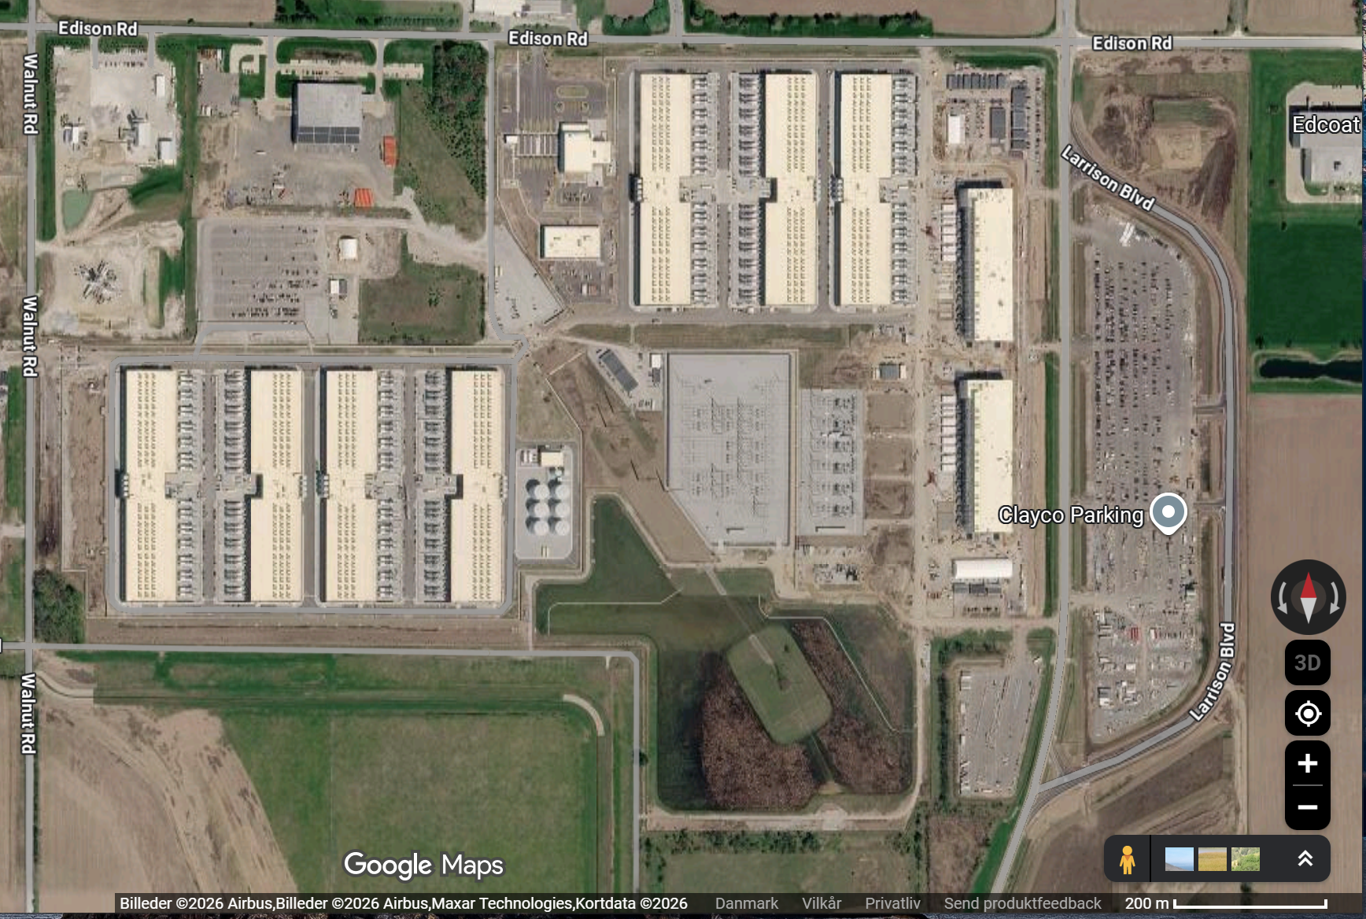
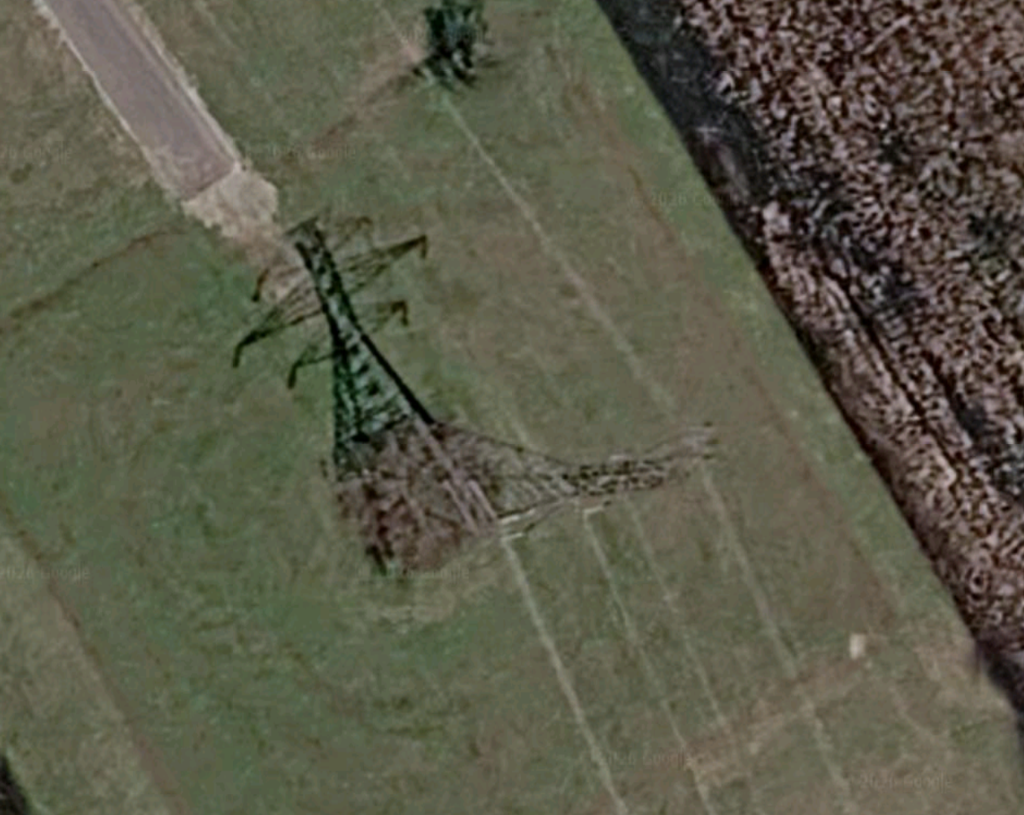
Anthropic Claude (Amazon AWS)
”AWS Project Rainier” i Indiana
Strømforbrug 2200 MW
Site 1 af 2
345 kV
Højspænding ind i midten

Slide 23


Anthropic Claude (Amazon AWS)
”AWS Project Rainier” i Indiana
Strømforbrug 2200 MW
Site 2 af 2
345 kV
Højspænding ind i midten

Slide 24





Grok – SpaceXAI
Colossus 2 – 1500 MW
Colossus 3 – 1900 MW
(”Macroharder”)
Colossus 1 - 450 MW
(”Macrohard”)
Nyt dedikeret kraftværk
1.200 MW
Gammelt kraftværk til 469.000 husstande
802 MW

Slide 25


Frankrig booker 5000 MW til AI datacentre
Frankrigs eksisterende atomkraftværker skal levere strømmen.
  H
Budget: 75 milliarder euro
Områder:
Loon-Plage – Port of Dunkirk
Bosquel (Somme-departementet)
Bouchain (nær Valenciennes / Cambrai)
Masa, Macron og Olivier Blum (CEO, Schneider Electric) underskriver kontrakten.
  Mistral og Nvidia bygger AI centre sammen

Slide 26
Jo mere strøm du bruger på dine AI-beregninger,
Jo bedre bliver svaret

Slide 27
Hvor er der mere og billigere strøm?
Solceller i rummet

Slide 28

Nvidea har en ny chipset til brug i rummet
Marts 2026 (GTC - Graphics Processing Unit Technology Conference)

Slide 29



Nvidea Starcloud

Slide 30




SpaceXAI vil lave satellit konstellation af individuelle AI datacenter satellitter
SpaceX har anmodet FCC om at opsende1.000.000 satellitter til AI datacentre ”Starmind”.
Starship raketten kan opsende 150 tons per tur, og kan lande både Booster og skibet,
og flyve igen, efter der er blevet påfyldt brændstof. Cyklustid: 60 minutter.
Opsender 40 til 60 satelitter af gangen

Slide 31




SpaceXAI – Grok – AI1 satellitten
1 Rack = 1satelit

Slide 32




Eksisterende Starlink konstellation

Slide 33

Ny kommende Grok konstellation bygget ind i Starlink
Altid i sollys

Slide 34




Test opsendinger af store sateliter fra SpaceXAI
13. Oktober 2025 - Starship Flight 11
24. Juli 2026 - Starship Flight 13
9 meter bred, 124 meter høj

Slide 35



Test opsendinger af store sateliter fra SpaceXAI
24. Juli 2026
24. Juli 2026
13. Oktober 2025

Slide 36



Test opsendinger af store sateliter fra SpaceXAI
13. Oktober 2025
13. Oktober 2025
13. Oktober 2025

Slide 37



Test opsendinger af store sateliter fra SpaceXAI
24. Juli 2026
24. Juli 2026
24. Juli 2026

Slide 38


Test opsendinger af store sateliter fra SpaceXAI
24. Juli 2026
24. Juli 2026

Slide 39



Test opsendinger af store sateliter fra SpaceXAI
24. Juli 2026
24. Juli 2026
24. Juli 2026

Slide 40
Så hvad skal vi bruge alt det kunstig intelligens til?
1 - Hjælpe os med at lave teknisk kompliceret digitalt arbejde.
2 - Aflaste os i digitale rutine opgaver.
3 - Forklare os om ting, som vi gerne vil blive klogere på
4 - Hjælpe os med skriveopgaver (hurtigere, bedre, forskellige sprog)
5 - Fungere som vores personlige digitale assistent, der kan udfører handlinger på vores PC
6 - Læse dokumenter og give resumé, samt finde supplerende information
7 - Fungere som sparringspartner om, hvordan vi bedre organisere og løser vores arbejdsopgaver

